Slide 1
여행 경로 추천 서비스
PathFinder 2019-2학기 소프트웨어설계 7조
컴퓨터학부 2017110342 김범준
컴퓨터학부 2017114553 김경숙
컴퓨터학부 2017112168 서현영
컴퓨터학부 2017116681 송정헌
컴퓨터학부 2018110124 최준영

Slide 2
목차
1. 프로젝트 배경 및 개요
2. 프로젝트 관리
3. 시스템 기능 및 동작
프로젝트 배경
프로젝트 개요
Gantt Chart
Use-case Diagram
Activity Diagram
4. 시스템 구조
5. 소프트웨어 상세 설계
6. 소프트웨어 주요 기능
7. 프로젝트 진행 상황
사용된 HW/SW
시스템 모델
Class Diagram
GUI 설계
데이터 설계
Sequence Diagram
진행 상황
이슈 상황
해결 방안

Slide 3
1. 프로젝트 배경 및 개요
① 프로젝트 배경
최근 여가시간을 활용하여 여행을 떠나는 사람들이 많아지는 상황에서, 사용자들에게 여행 경로와 소요 시간을 한눈에 비교하고 최대한 합리적인 선택을 할 수 있도록 최적 경로를 제공해주는 서비스를 구현하고자 한다.
Notes:
프로젝트 배경 원래대로 수정

Slide 4

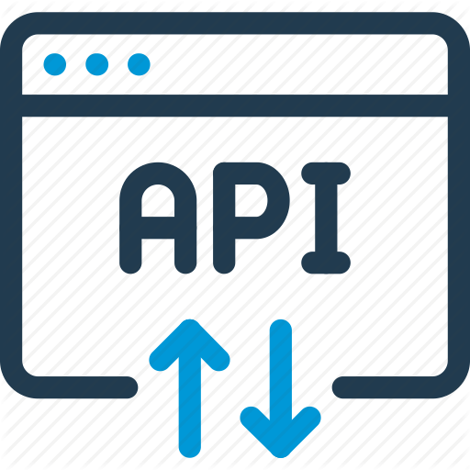

1. 프로젝트 배경 및 개요
② 프로젝트 개요
API
DataBase
Web
(경로 출력)

Slide 5
1. 프로젝트 배경 및 개요
② 프로젝트 개요
웹 | 직관적인 UI를 위해 웹을 구현해서 사용자 편의성을 높인다. 웹 구현을 위해 HTML, CSS, JavaScript를 공부할 예정.
DB | 관광지 주변 맛집 관리 지역별 관광지간 도보거리를 관리 |  | 여행지 정보 관리 관광지 정보 관리
경로 구현 | 사용자가 선택한 지역 내에 있는 여러 관광지 중에서 몇 가지를 선택하면 최단 시간의 경로를 짜준다. 지도에서 좌표를 가져와서 거리 및 교통편을 고려해 경로 구현
API 이용 | 지도, 경로 표시, 주변교통과 같은 기능 구현을 위해 Open API를 사용할 예정
Project Management | GitHub | 소스코드 및 문서 관리에 사용 서로 다른 기능 관리를 위해 브랜치를 활용할 예정
 | Trello | 일정과 workflow를 관리하기 위해 사용

Slide 6
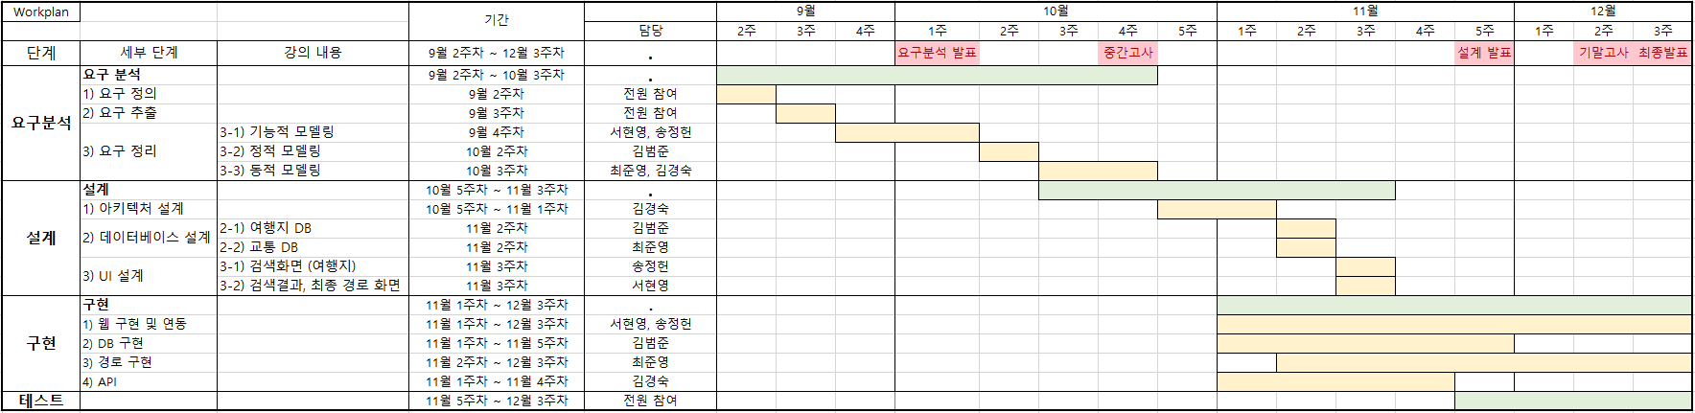
2. 프로젝트 관리
① Gantt Chart
Notes:
기능적 모델링, 정적 모델링, 동적 모델링 종류는 다들 알 것 같아서 삭제 후 캡쳐해서 붙임

Slide 7
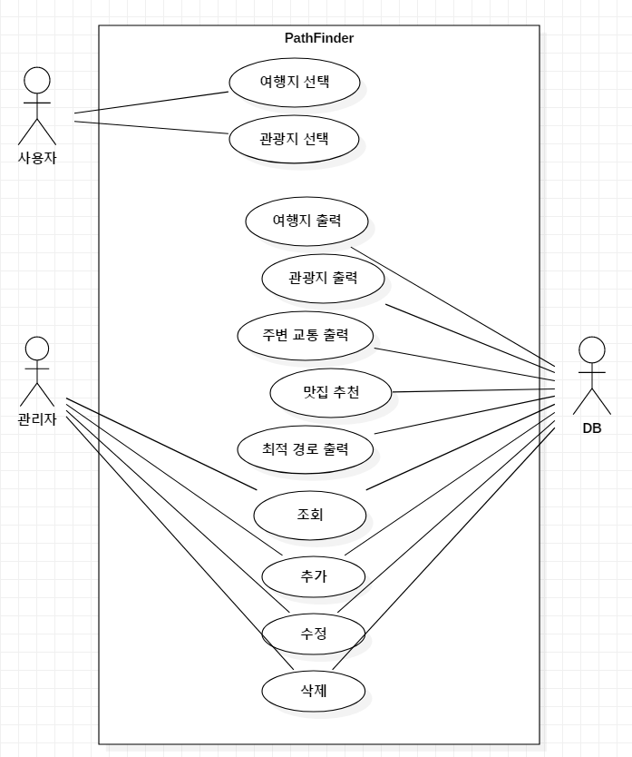
3. 시스템 기능 및 동작
① Use-case Diagram
여행지 선택
관광지 선택
여행지 출력
관광지 출력
주변교통 출력
맛집 추천
최적 경로 출력
업데이트 – 조회, 추가, 수정, 삭제

Slide 8
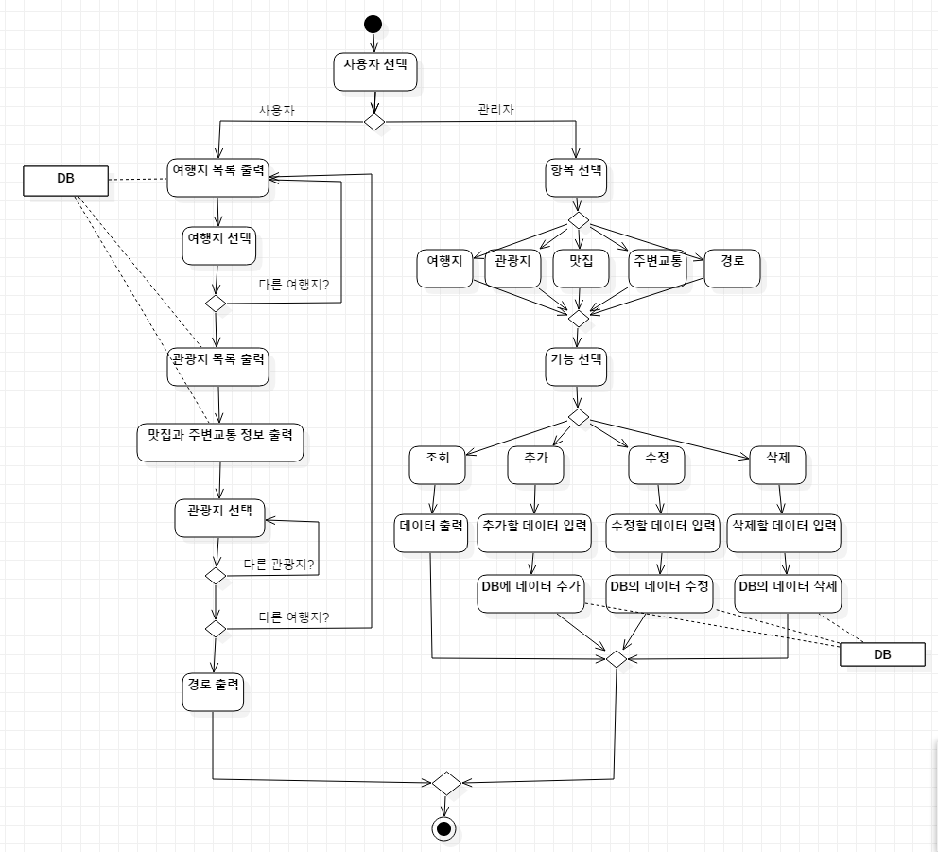
3. 시스템 기능 및 동작
② Activity Diagram
사용자
관리자

Slide 9
4. 시스템 구조
① 사용된 H/W
PC
② 사용된 S/W
웹 : goormIDE, atom
DB : MySQL
API : atom
경로 : eclipse
프로젝트 관리 : GitHub, Trello, MS Office

Slide 10
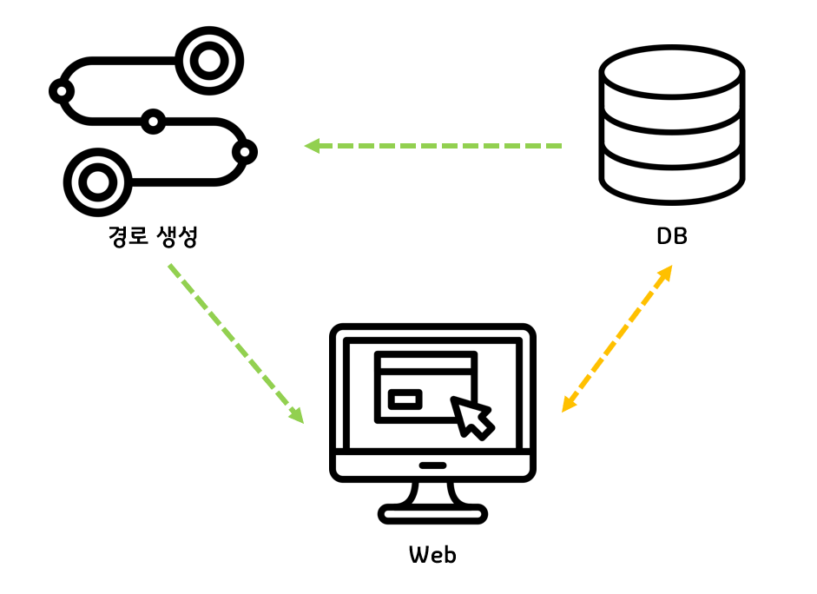
4. 시스템 구조
③ 시스템 모델

Slide 11
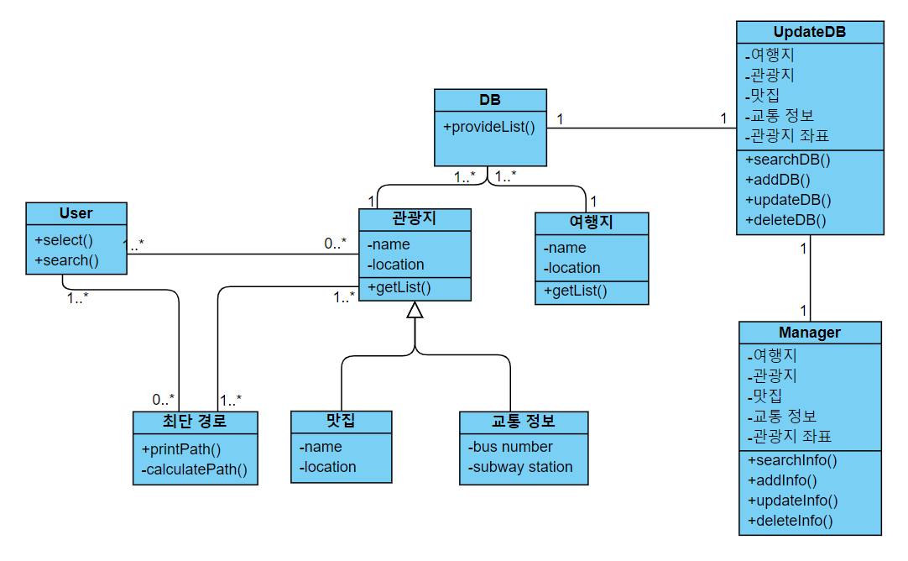
5. 소프트웨어 상세 설계
① 정적 모델 - Class Diagram

Slide 12
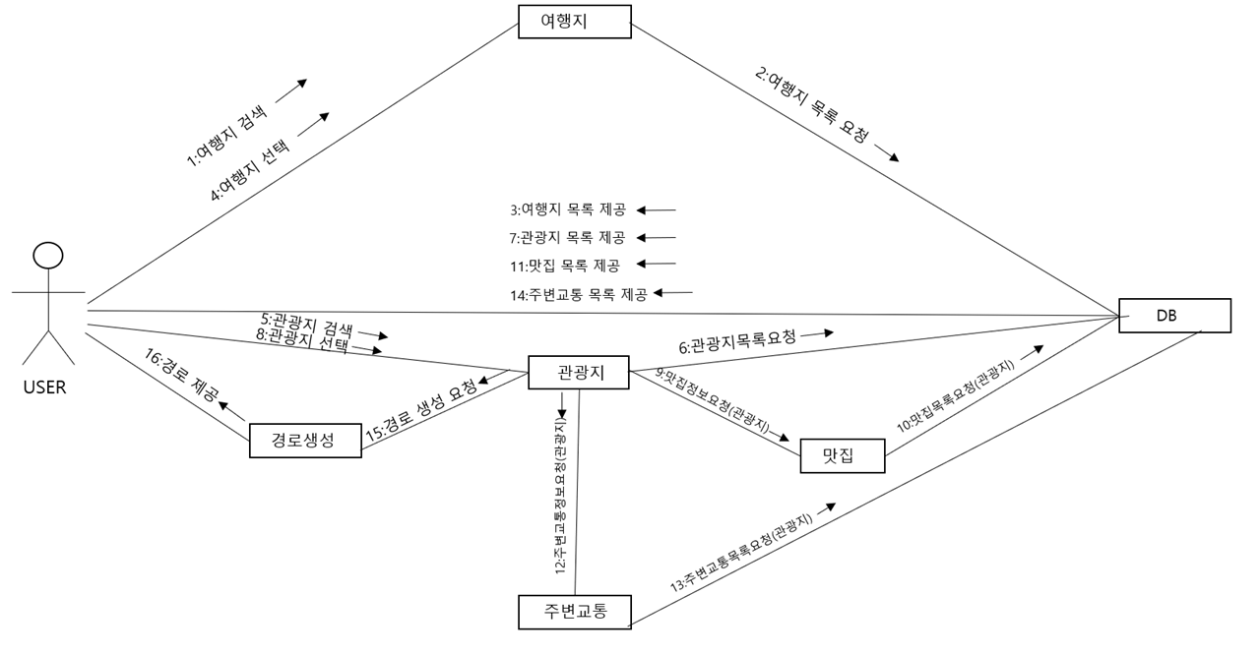
5. 소프트웨어 상세 설계
② 동적 모델 – Communication Diagram

Slide 13
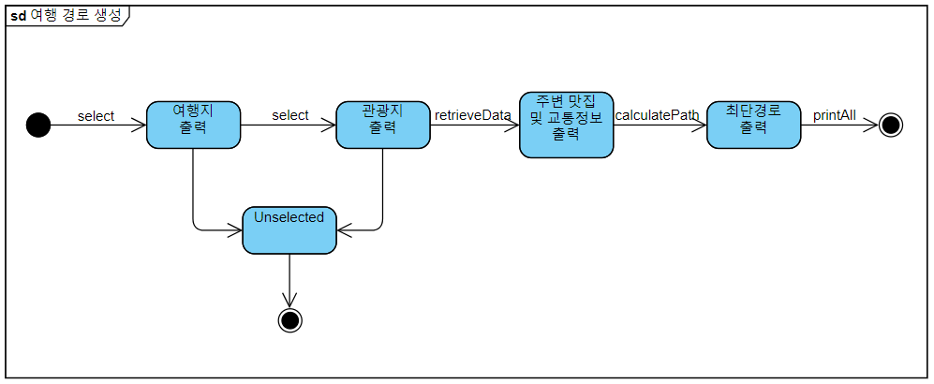
5. 소프트웨어 상세 설계
③ 동적 모델 – State Machine Diagram

Slide 14
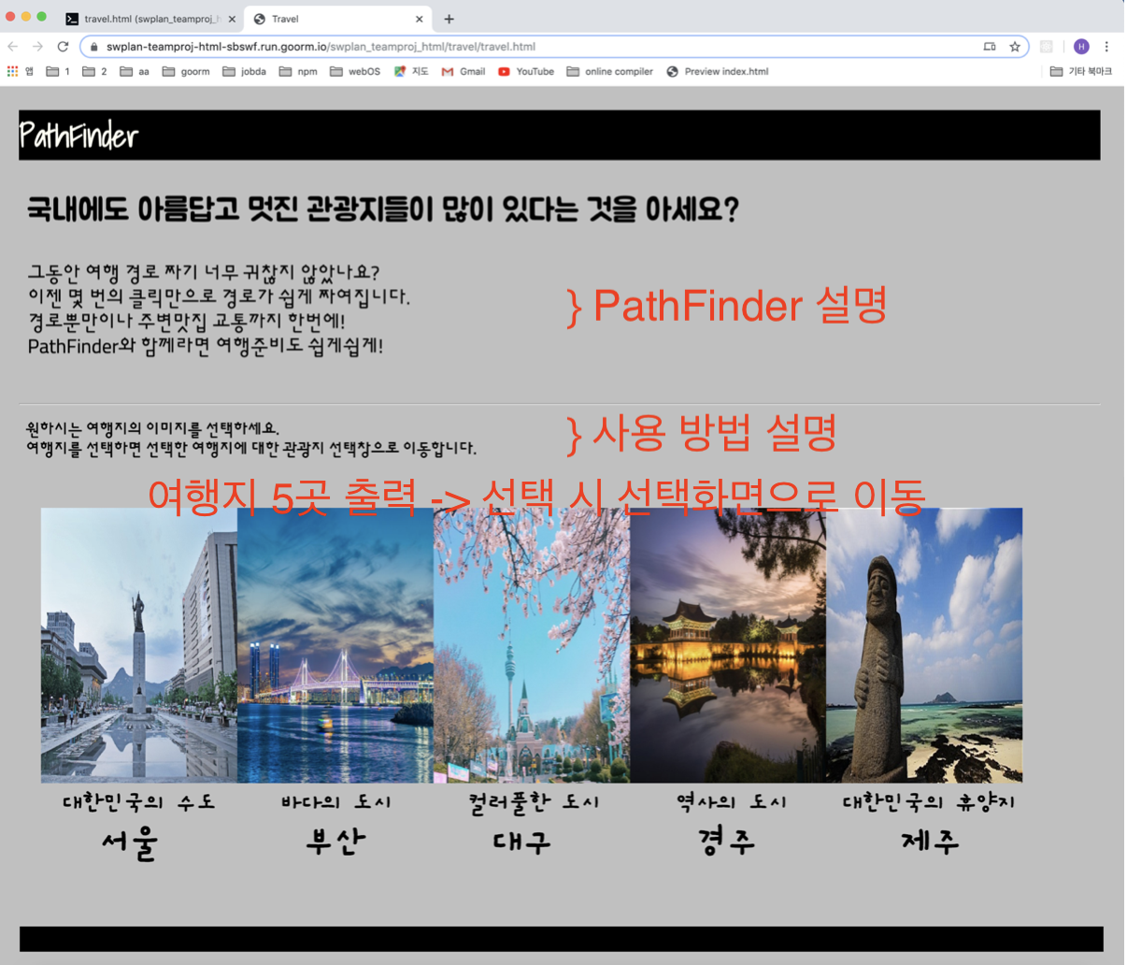
5. 소프트웨어 상세 설계
④ GUI 설계
<시작 화면 (여행지 화면)>
PathFinder 및 사용 방법에 대한 설명
화면 하단에 5개 여행지 출력
여행지 선택 시 관광지 선택 화면으로 연결됨
Notes:
마지막에 “새 창으로 열지 이미 열린 창에서 열지는 추후 생각할 부분”은 따로 언급.

Slide 15
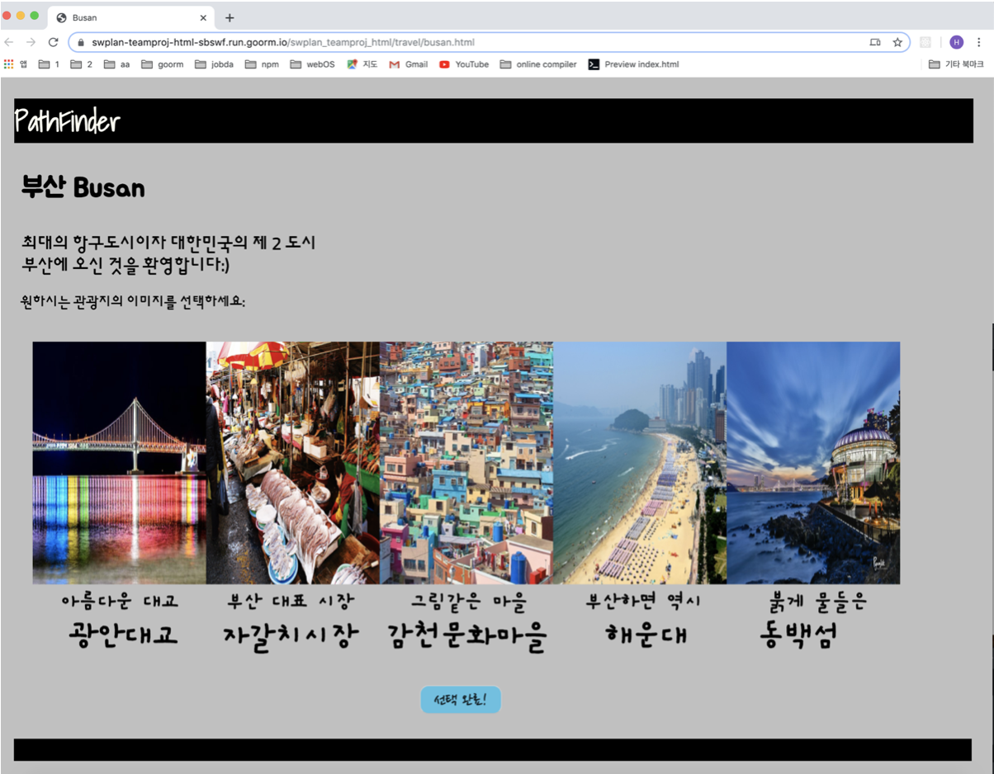
5. 소프트웨어 상세 설계
④ GUI 설계
<관광지 화면>
관광지 설명 및 사용 방법에 대한 설명
화면 하단에 5개 관광지 출력
1개 이상의 관광지 선택 후 ‘완료’ 버튼 클릭 시 경로 화면으로 이동
} 선택한 여행지 출력
} 여행지에 대한 간단한 설명
관광지 5곳 출력
← 클릭 시 경로 화면으로 이동
Notes:
이 슬라이드로 넘어왔을 때 해당 화면이 부산 선택한 화면임을 언급

Slide 16
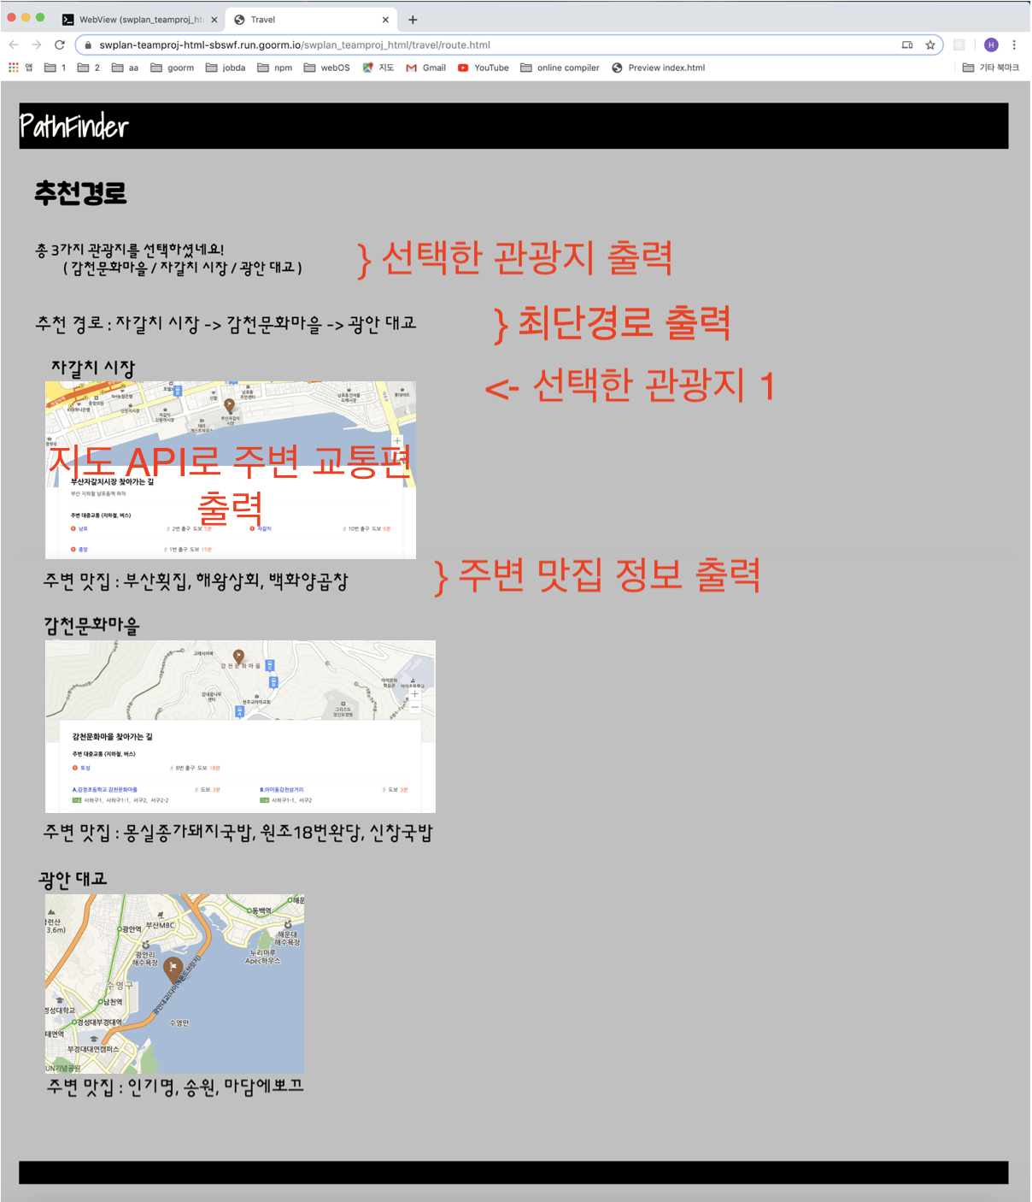
5. 소프트웨어 상세 설계
④ GUI 설계
<경로 화면>
선택한 관광지 목록 출력 (확인용)
최단 경로 출력
지도 API를 사용하여 주변 교통편과 주변 맛집에 대한 정보 출력
Notes:
1) 이 슬라이드로 넘어왔을 때 “여행지 ‘부산＇ 선택 후 감천 문화마을, 자갈치 시장, 광안대교를 선택한 후의 화면임을 언급
2) GUI 설계에 대한 설명이기 때문에 최단경로 계산(다익스트라 알고리즘…) 언급할 필요 없음…. 제발….

Slide 17
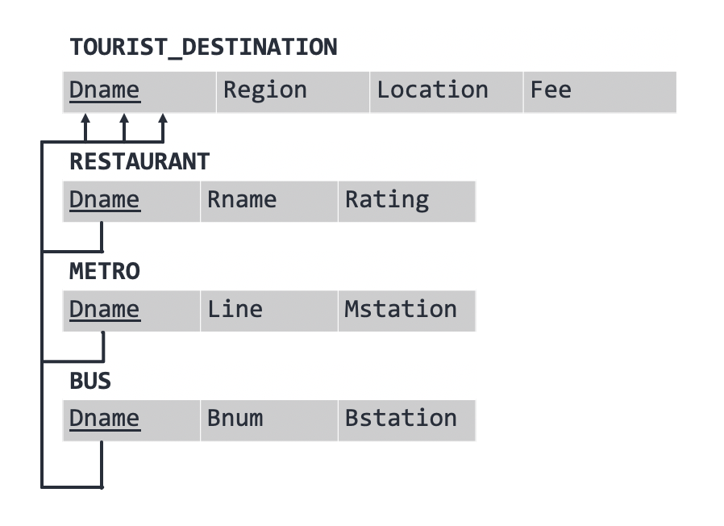
5. 소프트웨어 상세 설계
⑤ 데이터 설계
관광지, 맛집, 교통정보(지하철, 버스)
Foreign key : 관광지 이름
관광지 : 이름, 여행지, 좌표, 입장료
맛집 : 관광지, 맛집 이름, 평점
교통정보 : 관광지, 노선, 역 및 정류장

Slide 18
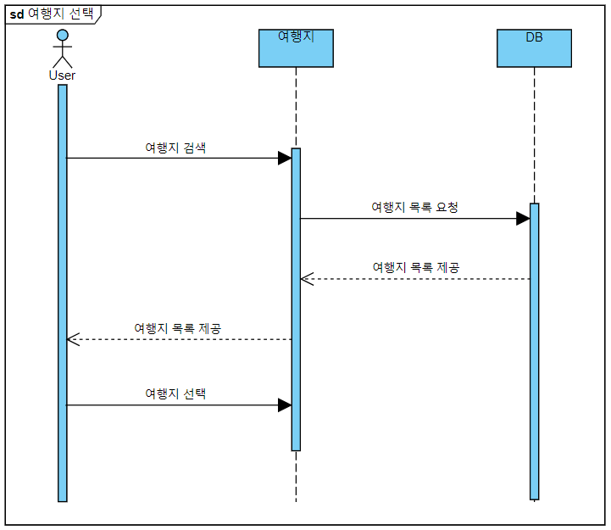
6. 소프트웨어 주요 기능
① Sequence Diagram
<여행지 선택>

Slide 19
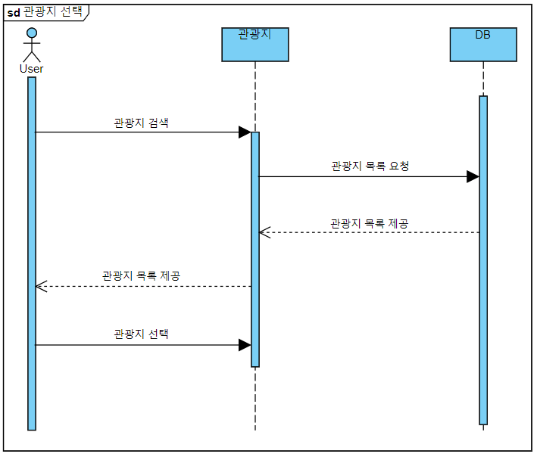
6. 소프트웨어 주요 기능
② Sequence Diagram
<관광지 선택>

Slide 20
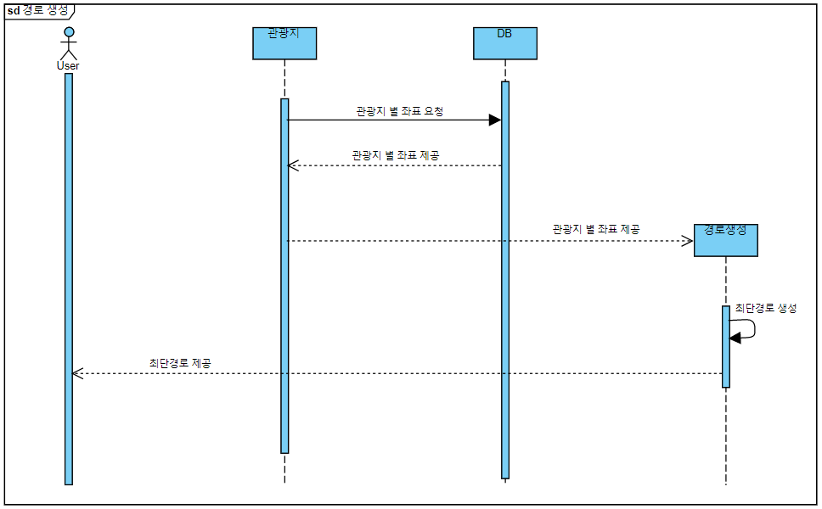
6. 소프트웨어 주요 기능
③ Sequence Diagram
<경로 생성>
Notes:
위에 경로 화면에서 경로출력 먼저하고 주변교통 및 맛집 정보를 출력해서 순서를 바꿈(원래는 3. 주변교통 시퀀스 -> 4. 경로생성 시퀀스)

Slide 21
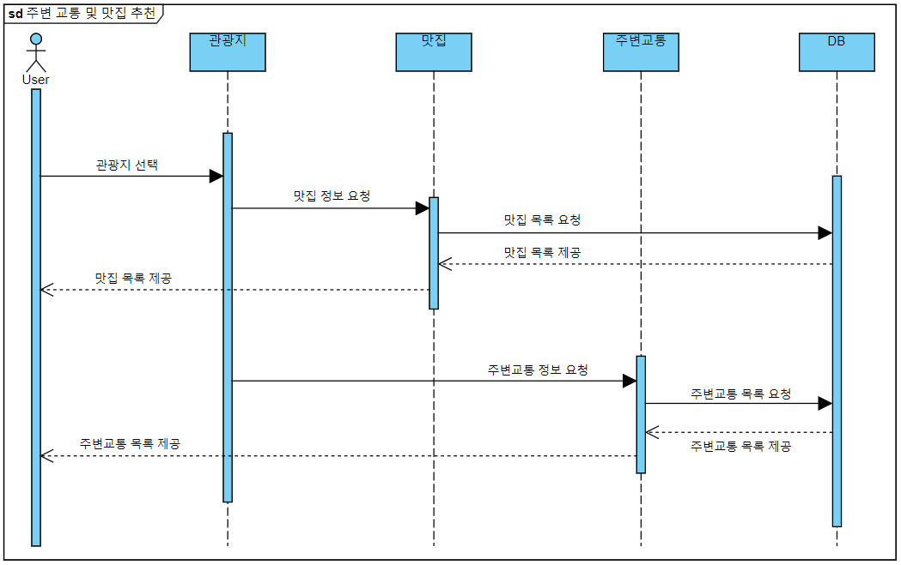
6. 소프트웨어 주요 기능
④ Sequence Diagram
<주변 교통 및 맛집 추천>

Slide 22
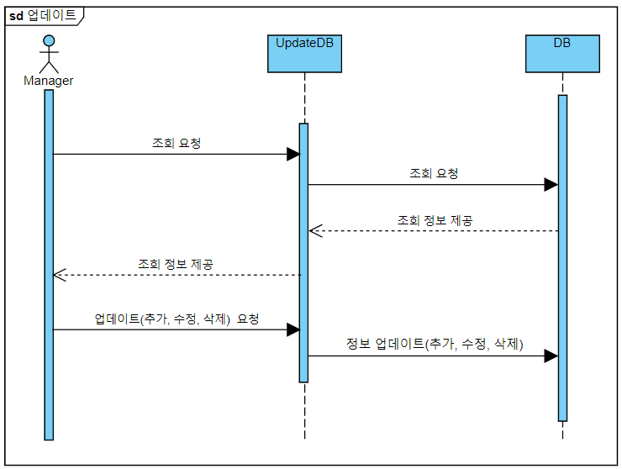
6. 소프트웨어 주요 기능
⑤ Sequence Diagram
<업데이트 - 조회, 추가, 수정, 삭제>

Slide 23
7. 프로젝트 진행 상황
① Done
요구 정의 및 추출
요구 정리 - 기능적 모델링, 정적 모델링, 동적 모델링
DB 설계 - 여행지 DB, 주변 교통 DB
UI 설계 초안 - 시작(여행지) 화면, 관광지 화면, 경로 화면

Slide 24
7. 프로젝트 진행 상황
② To-Do
웹 구현 및 API 연동
DB 구현
DB와 연동하여 경로 생성 알고리즘 구현

Slide 25
7. 프로젝트 진행 상황
③ 이슈 상황
동적 모델링 Diagram 첨삭 받기
구현 단계의 시작이 늦어졌지만, 웹 구현을 시작으로 정상 일정으로 돌아옴
Notes:
동적 모델링 Diagram(sequence, communication, state machine)

